Slide 1
Метод отображения дислокационной субструктуры металлов по данным EBSD
Работа студента гр. 3641503/90601 Бурцева А.М.
Руководитель: д.ф.м.-н. А. А. Зисман

Slide 2
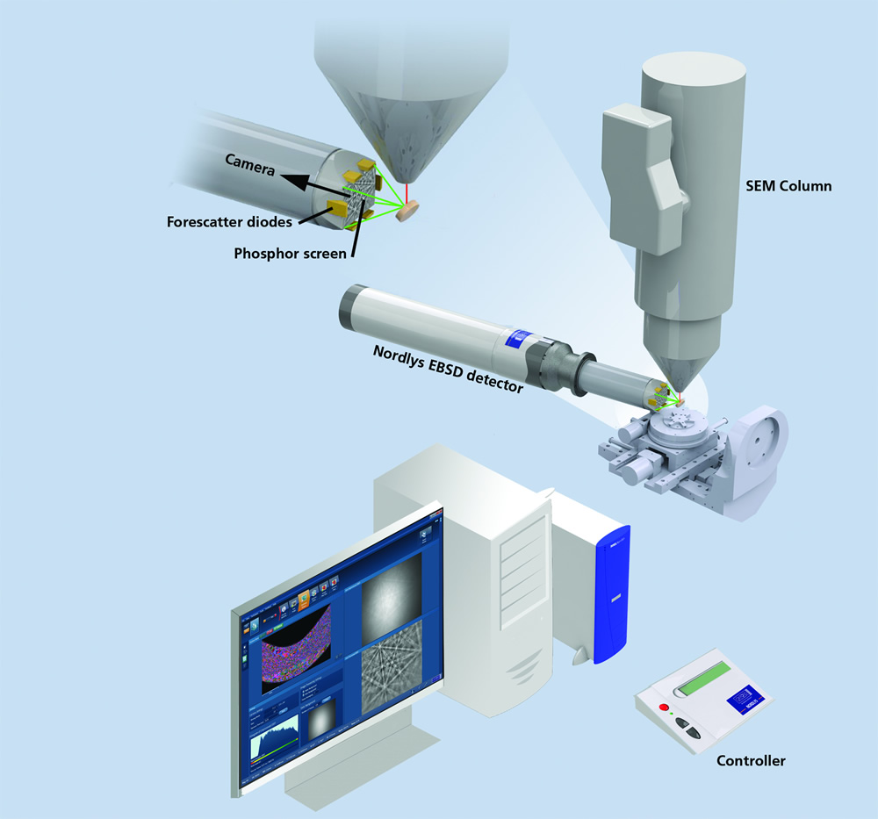
EBSD метод (Electron backscattered diffraction)
Рис. 1. Дифракция обратно рассеяных электронов на основе сканирующего электронного микроскопа (СЭМ).

Slide 3
Преодоление ограничений традиционного EBSD метода
Ограничения. Доступная угловая точность не позволяет измерять разориентировки менее 1°. В сильно деформированных материалах с высокой плотностью дислокаций это ограничение усиливается.
Решение проблемы. При отображении не самих локальных ориентировок, но их градиента, т.е. кривизны кристалла, усиливает контраст именно в тех местах, где кривизна максимальна. В частности, становятся различны малоугловые границы и области с повышенной плотностью дислокаций, невидимые на обычных ориентационных картах. Это является результатом общего свойтсва дифференцирования – выделять области резкого изменения функции.

Slide 4
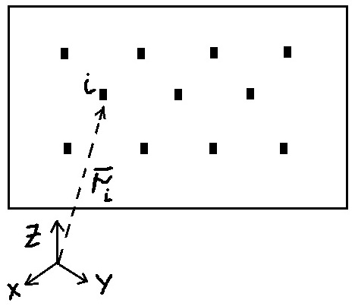
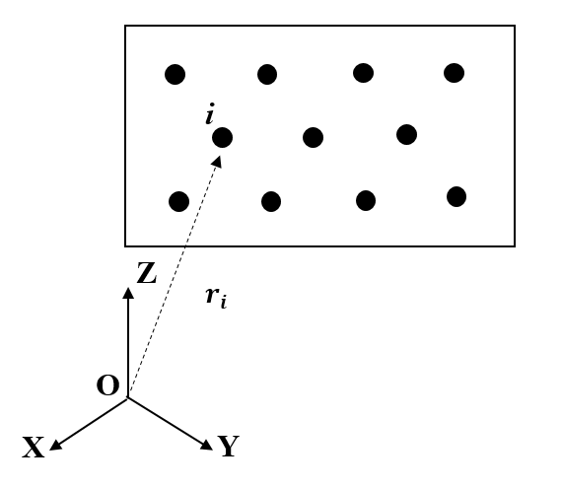
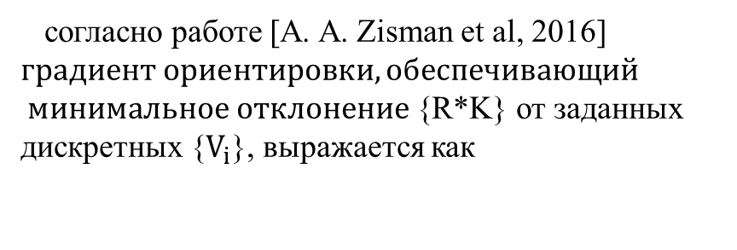
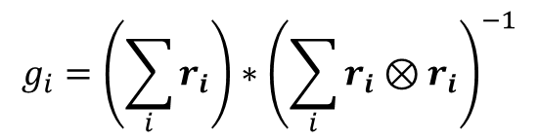





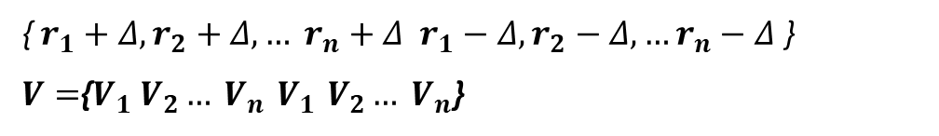
Дифференецирование дискретных (EBSD) ориентировок
$R=\left\{r_{1},r_{2},r_{3,}…r_{n}\right\}$ координатная матрица
$\left.V=\{V_{1},V_{2},V_{3,}…V_{n}\right\}$ матрица ориентировок
$$K=∇V$$
согласно работе [A. A. Zisman et al, 2016] $градиент ориентировки, обеспечивающий$
$минимальное отклонение$ {R*K} от заданных дискретных {$V_{i}$}, выражается как
$$K=\sum_{i}{g_{i}⊗V_{i}}$$
Рис.2. Положение узлов сетки относительно лабораторной СК
$+∆$
где
$$g_{i}=\left(\sum_{i}{r_{i}}\right)∗{\left(\sum_{i}{r_{i}⊗r_{i}}\right)}^{−1}$$
$−∆$
Для разрешимости проблемы необходимо ввести
в рассмотрение трехмерные массивы:
Рис.3. Искусственое преобразование данных
{$r_{1}+Δ, r_{2}+Δ,… r_{n}+Δ r_{1}−Δ, r_{2}−Δ,…r_{n}−Δ$}
$V=${$V_{1} V_{2}… V_{n }V_{1 }V_{2}… V_{n}$}

Slide 5

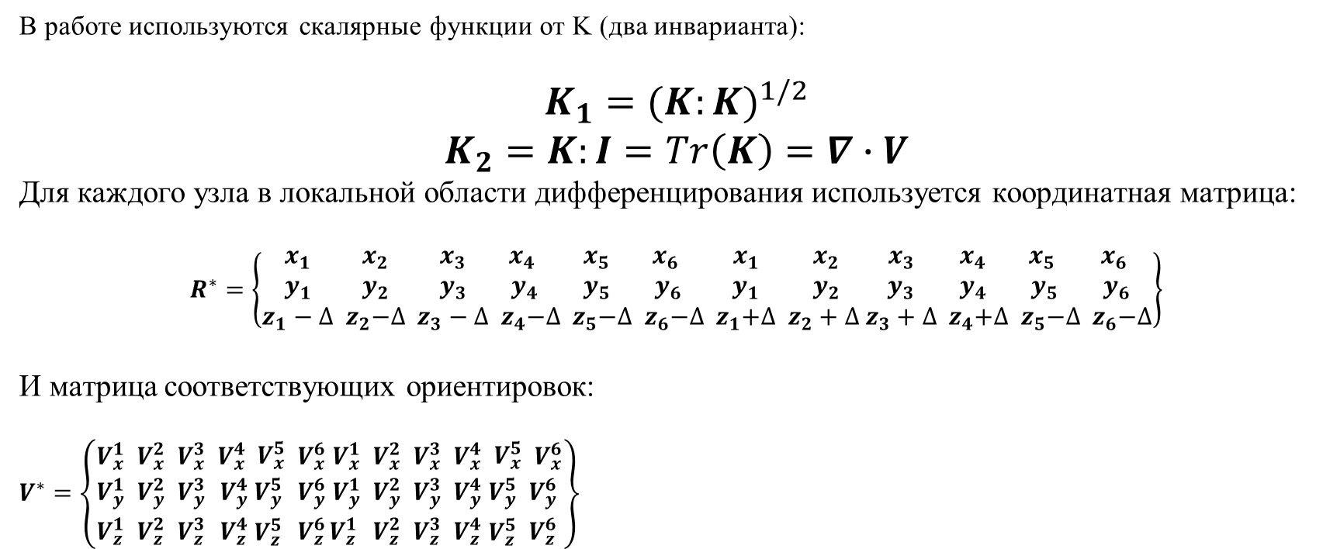
Отображение кривизны
В работе используются скалярные функции от K (два инварианта):
$$K_{1}={(K:K)}^{1/2}$$
$$K_{2}=K:I=Tr\left(K\right)=∇∙V$$
Для каждого узла в локальной области дифференцирования используется координатная матрица:
$$R^{∗}=\left\{\begin{aligned}x_{1} \\ y_{1} \\ z_{1}−∆\end{aligned}\begin{aligned}x_{2} \\ y_{2} \\ { z}_{2}−∆ \end{aligned}\begin{aligned}x_{3} \\ y_{3} \\ z_{3}−∆\end{aligned}\begin{aligned}x_{4} \\ y_{4} \\ { z}_{4}−∆\end{aligned}\begin{aligned}x_{5} \\ y_{5} \\ { z}_{5}−∆\end{aligned}\begin{aligned}x_{6} \\ y_{6} \\ { z}_{6}−∆\end{aligned}\begin{aligned}x_{1} \\ y_{1} \\ { z}_{1}+∆ \end{aligned}\begin{aligned}x_{2} \\ y_{2} \\ z_{2}+∆ \end{aligned}\begin{aligned}x_{3} \\ y_{3} \\ z_{3}+∆\end{aligned}\begin{aligned}x_{4} \\ y_{4} \\ { z}_{4}+∆\end{aligned}\begin{aligned}x_{5} \\ y_{5} \\ { z}_{5}−∆\end{aligned}\begin{aligned}x_{6} \\ y_{6} \\ { z}_{6}−∆\end{aligned}\right\}$$
И матрица соответствующих ориентировок:
$$V^{∗}=\left\{\begin{aligned}V_{x}^{1} \\ V_{y}^{1} \\ V_{z}^{1}\end{aligned} \begin{aligned}V_{x}^{2} \\ V_{y}^{2} \\ V_{z}^{2}\end{aligned} \begin{aligned}V_{x}^{3} \\ V_{y}^{3} \\ V_{z}^{3}\end{aligned} \begin{aligned}V_{x}^{4 } \\ V_{y}^{4} \\ V_{z}^{4}\end{aligned}\begin{aligned}{ V}_{x}^{5} \\ V_{y}^{5} \\ V_{z}^{5}\end{aligned} \begin{aligned}V_{x}^{6} \\ V_{y}^{6} \\ V_{z}^{6}\end{aligned}\begin{aligned}{ V}_{x}^{1} \\ V_{y}^{1} \\ V_{z}^{1}\end{aligned} \begin{aligned}V_{x}^{2} \\ V_{y}^{2} \\ V_{z}^{2}\end{aligned} \begin{aligned}V_{x}^{3} \\ V_{y}^{3} \\ V_{z}^{3}\end{aligned} \begin{aligned}V_{x}^{4} \\ V_{y}^{4} \\ V_{z}^{4}\end{aligned}\begin{aligned}{ V}_{x}^{5} \\ V_{y}^{5} \\ V_{z}^{5}\end{aligned}\begin{aligned}{ V}_{x}^{6} \\ V_{y}^{6} \\ V_{z}^{6}\end{aligned}\right\}$$
r1
$$2∆$$
Рис.4. Элементарный класер

Slide 6
Предобработка EBSD данных
Данные сканирования, получаемые с прибора имеют структуру в виде «гармошки», в которой количество точек сканирования в нечетных строках превосходит количество в четных на 1. Для применения алгоритма было необходимо отбросить все лишние точки.
Рис.5. Виртуальная сетка из данных EBSD

Slide 7
Ход работы алгоритма
Дифференцирование в локальной области осуществляется вокруг центральной точки, обход точек, в которых происходит дифференцирование показано на рис. стрелками. Производя переход и дифференцируя в окрестности каждой центральной точки, можно получить кривизну всей исследуемой области, которая полностью замощена гексагональной сеткой.
Рис.6. Ход работы алгоритма на гексагональной сетке

Slide 8
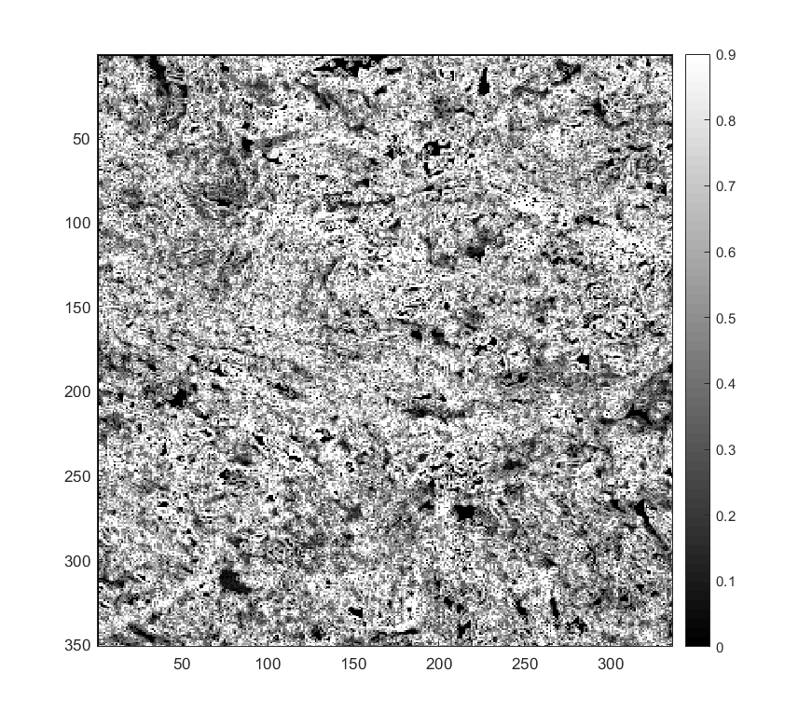
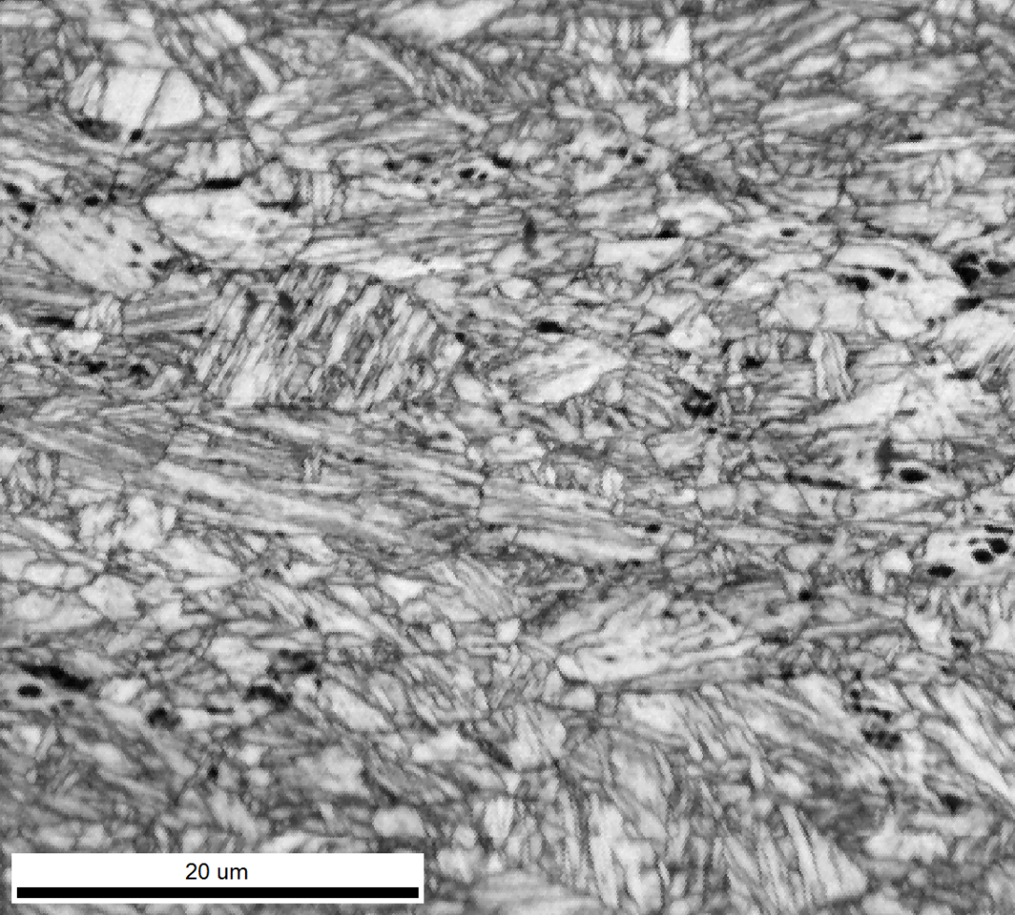
Результаты (мартенсит)
Рис.7. Структура, полученная при охлажденнии 30 °С/c
Рис.8. Отображение кривизны (рад/микрон)

Slide 9
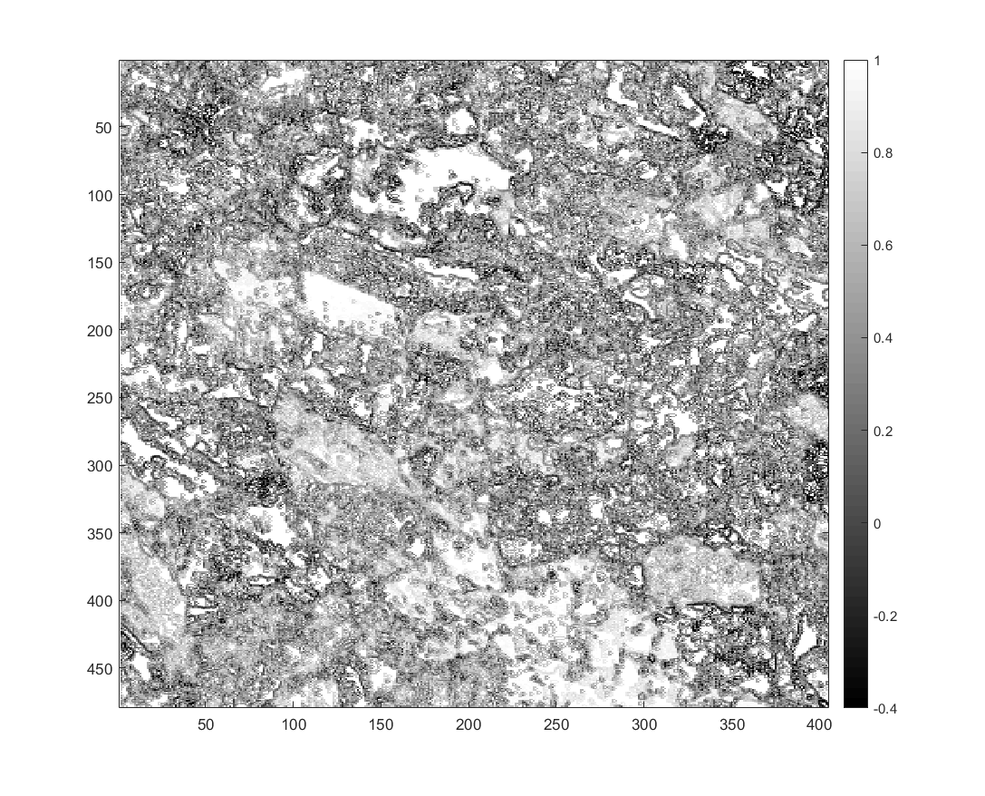
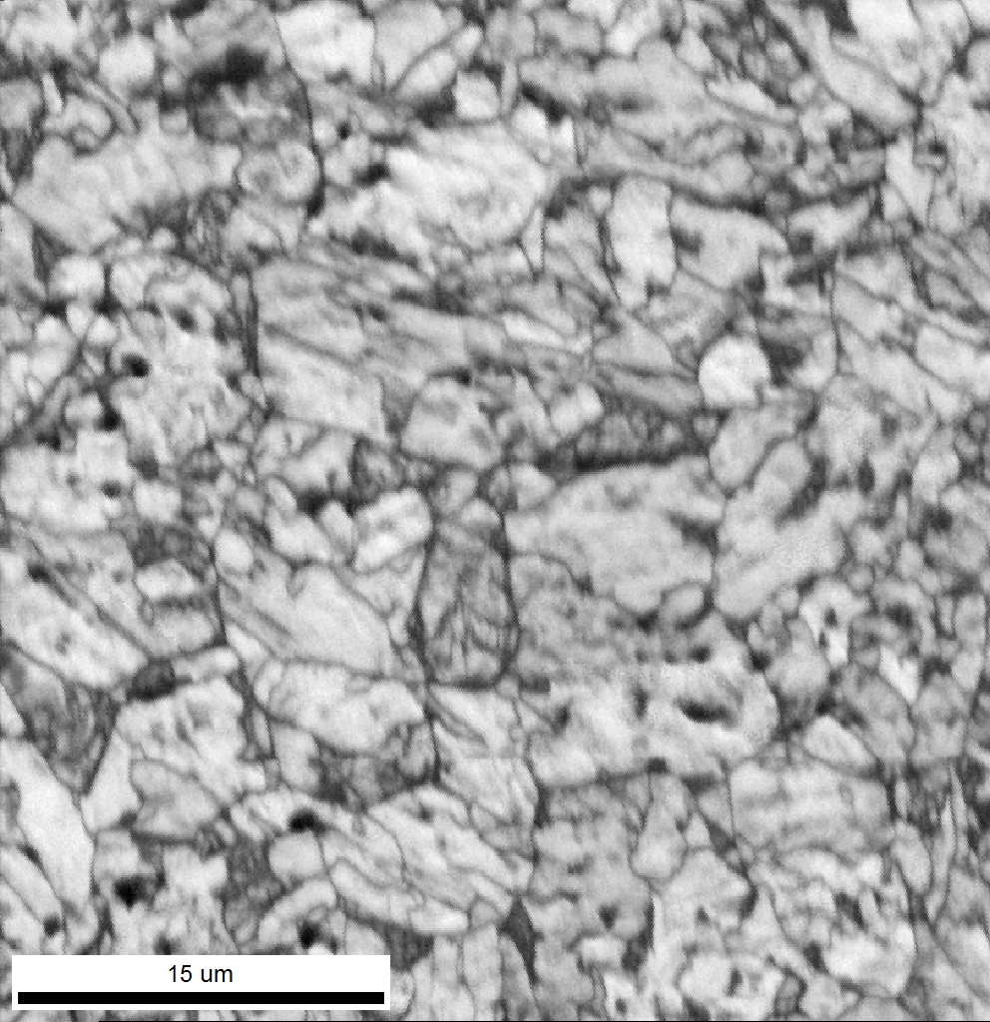
Результаты (бейнит)
Рис.9. Структура, полученная при охлаждении 0.5 °С/с
Рис.10. Отображение кривизны (рад/микрон)

Slide 10
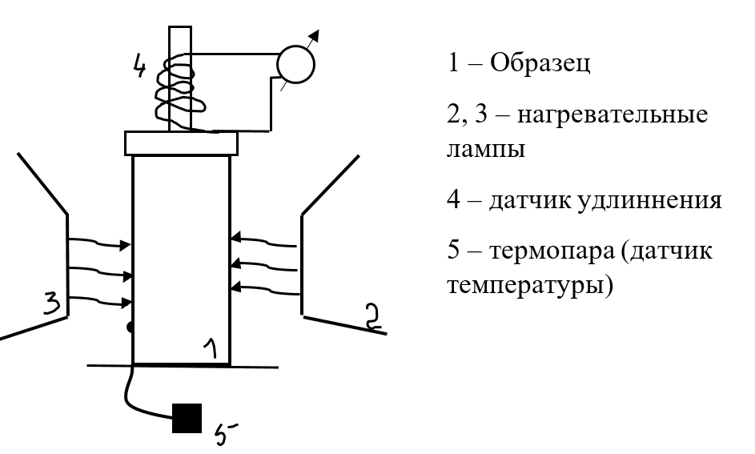
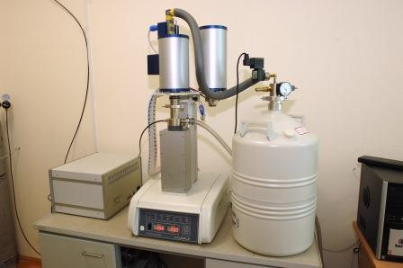
Дилатометрия
Рис.11. Фото дилатометра в лаборатории
Рис. 12. Схема дилатометра

Slide 11
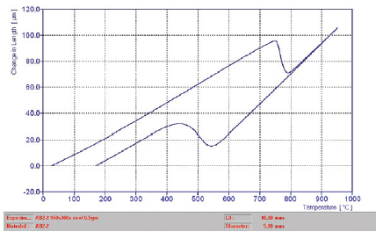
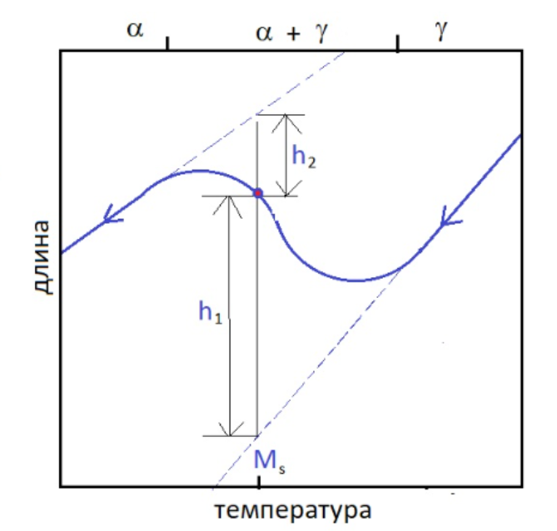
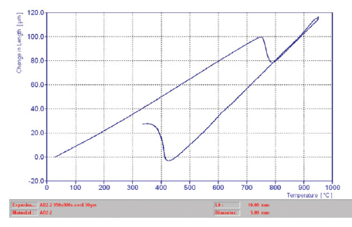
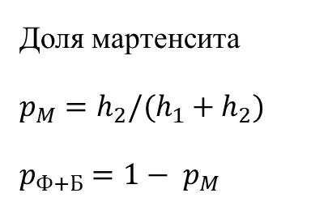
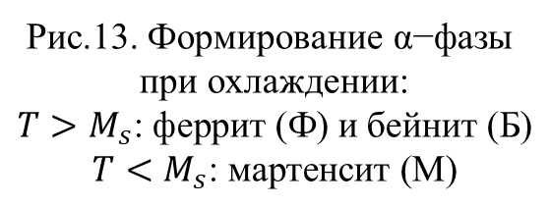
Проверка алгоритма с помощью независимых дилатометрических данных
Рис.14. – 15. Экспериментальные кривые, полученные в ходе эксперимента
Доля мартенсита
$p_{M}=h_{2}/(h_{1}+h_{2})$
$p_{Ф+Б}=1− p_{M}$
Рис.13. Ф$\text{ормирование }\text{α}\text{−фазы при охлаждении:}$
$$T>M_{s}\text{: }\text{феррит (Ф) и бейнит (Б)}$$
$$T<M_{s}\text{: }\text{мартенсит (М)}$$

Slide 12
Заключение
Полученные результаты свидетельствуют о том, что отображение кривизны (градиента ориентации) позволяет визуализировать субструктурные границы и участки с повышенной плотностью дислокаций, неразличимые при традиционном отображении ориентировок методом EBSD. Разработанный алгоритм позволяет напрямую работать с экспериментальными данными, также была осуществленна проверка результатов с помощью независимых дилатометрических данных. Проверка подтвердила работоспособность алгоритма отображения кривизны.

Slide 13
Спасибо за внимание.

